Slide 1
UNIDAD IDENTIFICACIÓN
DE SISTEMAS ERP
SISTEMAS DE GESTIÓN EMPRESARIAL

Slide 2
ÍNDICE
  Definición de Sistema de Gestión Empresarial
  ERP vs Software de Gestión
  Partes del software ERP
    Planificación de recursos de manufactura (MRP)
    Adm. De la Cadena de Suministros(SCM)
    Adm. De Recursos Financieros (FRM)
    Adm. De Recursos Humanos (HRM)
    Adm. De la Relación con el cliente (CRM)

Slide 3
ÍNDICE
  Niveles de ERP
  Ventajas e Inconvenientes
  Elección de ERP

Slide 4
SISTEMA DE GESTION EMPRESARIAL
Esta asignatura trata sobre los sistemas de información para la planificación de recursos en la empresa ( Enterprise Resource Planning ) (E.R.P.).
Los Sistemas de Gestión Empresarial, permiten a las compañías, simplificar, agilizar, regular y controlar los intercambios de comunicación entre los diversos agentes que “componen” una compañía.

Slide 5
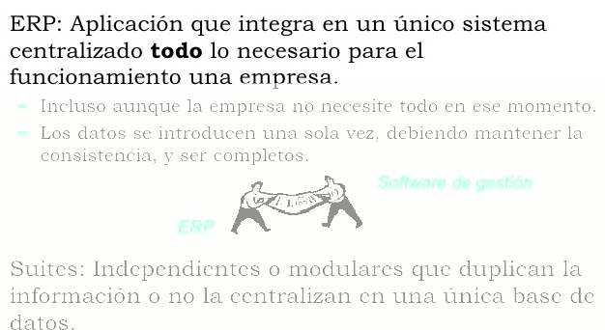
ERP VS SOFTWARE DE GESTION

Slide 6
¿QUÉ ES UN SISTEMA ERP?
Un sistema ERP (Enterprise Resource Planning) es un tipo de software usado por las empresas para coordinar la información en cada área de negocio.
Función Principal →
Permiten ayudar a gestionar procesos de negocio que cubren toda la empresa, usando una base de datos común y herramientas compartidas que generan informes de gestión.

Slide 7
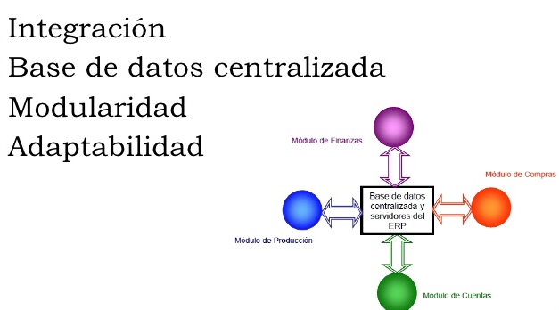
SISTEMA DE ERP

Slide 8
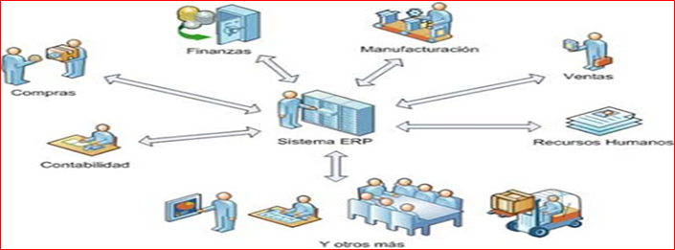
ESQUEMA DE UN SISTEMA ERP

Slide 9
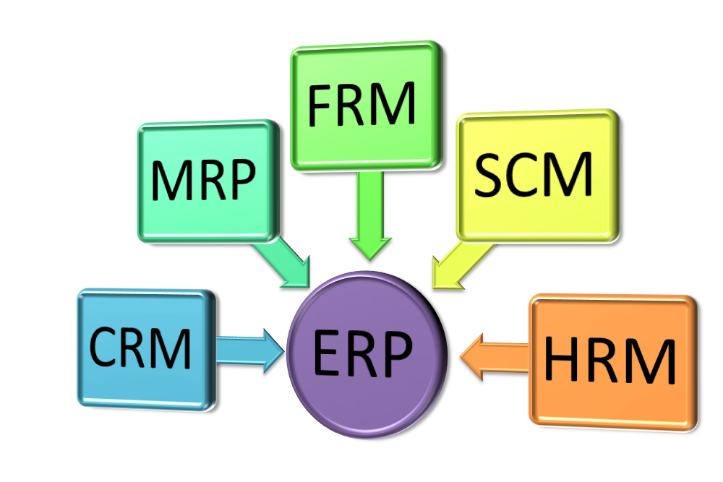
PARTES DEL SOFTWARE ERP

Slide 10
PARTES DEL SOFTWARE DE UN ERP
El software de ERP esta conformado por :
Administración de la relación con el cliente (CRM)
Planeación de recursos de manufactura (MRP)
Administración de recursos financieros (FRM)
Administración de la cadena de suministros (SCM)
Administración de los recursos Humanos (HRM)

Slide 11
PLANIFICACIÓN DE RECURSOS DE MANUFACTURA (MRP)
Los MRP son sistemas para fabricas en los que se debe eficientar la producción de artículos controlando:
Pedidos, uso y almacenaje de materias primas
Control de los artículos en procesos.
Control de los inventarios de productos intermedios
Control de los inventarios de productos terminados y embalajes.
Control de la calidad
Útil para fabricación de un producto que pasa por diversas etapas y debe controlarse los tiempos en los que los productos a medio terminar deben quedarse almacenados durante un tiempo muy preciso de reposo.

Slide 12
ADMINISTRACIÓN DE LA CADENA DE SUMINISTROS (SCM)
La cadena de suministros es el conjunto de entidades que tienen que ver con el proceso de transporte de productos, comenzando con el suministro de materias primas y terminando con la distribución al consumidor final.
Consiste entonces en planear, instrumentar y controlar eficiente y efectivamente estos flujos, en y entre los componentes de la cadena

Slide 13
ADMINISTRACIÓN DE RECURSOS FINANCIEROS (FRM)
FRM integra todo tipo de datos contables como son las proyección de ventas, el ingreso y los activos

Slide 14
ADMINISTRACIÓN DE RECURSOS HUMANOS (HRM)
  Gestiona la información de los empleados de forma eficaz para poder aprovechar al máximo los diferentes talentos de su organización; todo ello, sin olvidar la necesidad de pagar a los empleados de forma correcta y a tiempo

Slide 15
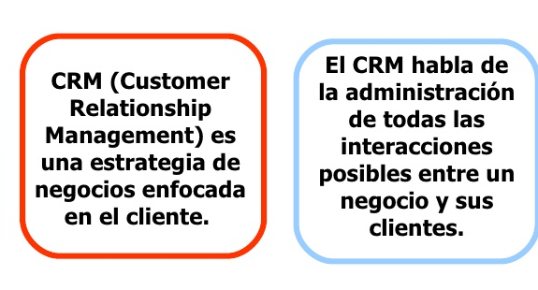
ADMINISTRACIÓN DE LA RELACIÓN CON EL CLIENTE (CRM)
Es la gestión basada en la relación con los clientes, y por otro se trata de un software para la administración de la relación con los clientes.

Slide 16
ADMINISTRACIÓN DE LA RELACIÓN CON EL CLIENTE (CRM)
Para que sirve un Customer Reltationship Management:
Un CRM sirve por lo tanto para crear de verdad una estrategia centrada en el cliente.
Esa es su misión principal.
Ten en cuenta que existen dos tipos de negocios:
Transaccionales: las ventas se pueden realizar sin intervención humana
Relacionales: las ventas solo se realizan por medio de la intervención humana

Slide 17
ADMINISTRACIÓN DE LA RELACIÓN CON EL CLIENTE (CRM)
Ventajas y beneficios de un CRM
Por lo tanto cualquier sistema CRM debe aportar cuatro beneficios claves para tu empresa:
Permitir almacenar de forma ordenada y centralizada toda la información sobre tus contactos
Facilitar el acceso a cada miembro de tu equipo directamente a la información que necesite sin esperas
Trazar un histórico de cada interacción con un cliente así como métricas y por último planificar, controlar y asignar tareas para que sean gestionadas por miembros de tu equipo
Resumiendo todo mucho, podríamos decir que el uso de una aplicacion de CRM tiene dos efectos positivos en tu negocio:
Impulsar la productividad de tu fuerza de ventas
Mejorar la satisfacción, retención y fidelización de tus clientes

Slide 18
NIVELES DE ERP’S
Nivel I
orientados a la “gran empresa” o corporaciones multinacionales. Una empresa con ingresos superiores a los USD 200 millones, con 100 o más usuarios, en este nivel figuran:
SAP
Oracle (e-business Suite, JDE, Pepople Soft)
Nivel II
Los clientes del Nivel II son compañías con facturación entre los USD 20 millones a USD 200 millones, con más de 50 usuarios, en este nivel, los especialistas ubican a:
CDC Software
Epicor
IFS
Infor
Microsoft Dynamics (AX, NAV)
QAD

Slide 19
NIVELES DE ERP’S
Nivel III Estos paquetes están diseñados para ser implementado como modificaciones para empresas con un sitio único y menos de $ 40 millones de dólares de facturación, con 5 a 30 usuarios, forman parte del nivel 3 los siguientes paquetes:
- Netsuite
- Sage Software
- Microsoft Dynamics GP
- Syspro
- Exact

Slide 20
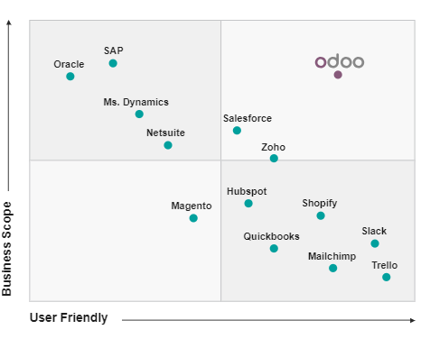
NIVELES DE ERP’S

Slide 21
VENTAJAS DE UN ERP
Optimización de los procesos empresariales.
Acceso a información confiable, precisa y oportuna
La posibilidad de compartir información entre todos los componentes de la organización.
Eliminación de datos y operaciones innecesarias.
Reducción de tiempos y de los costes de los procesos

Slide 22
INCONVENIENTES DE UN ERP
La instalación del sistema ERP es muy costosa
El éxito depende en las habilidades y la experiencia de los participantes
La resistencia en compartir la información interna entre departamentos
Los sistemas pueden ser difíciles de usarse
Los cambios de personal dentro de las empresas
Problemas de compatibilidad con otros sistemas

Slide 23

ELECCIÓN DE ERP PARA LA ASIGNATURA
Utilizaremos Odoo11.0

